Slide 1
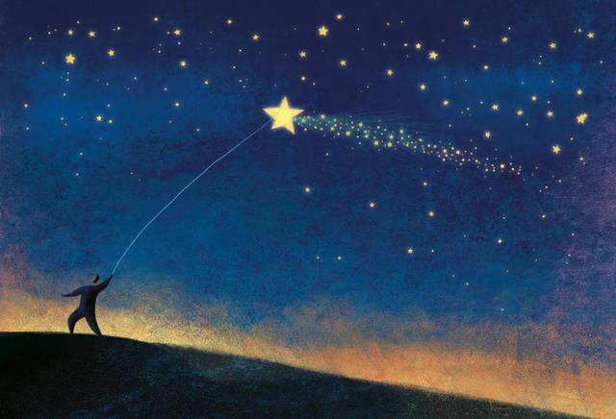
悦纳自我，快乐成长
八（1）班抗逆力系列主题班会

Slide 2
信笺导入，发现自我的迷茫
第 一 篇 章

Slide 3
共读信笺
亲爱的老班，您好！
犹豫再三还是决定给您写这封信。最近我的天空一片阴霾，我觉得我周围的空气很压抑，我有点透不过气来。难道真的有所谓的青春期综合征吗？
我有点讨厌自己，为什么别人的身体像拔节的竹笋而我却还是这么矮小？我很怕上体育课，因为一到跑步环节我就尴尬万分，我觉得我喝水都会长胖，跑步就成了我的噩梦。
还不止如此，我恨爸爸妈妈没有把我生成一个聪明伶俐的孩子。我的记忆力很不好，别人一会会背的内容我花几倍时间却还没有效果。我不想说话，不想与他人交流，我也没有什么朋友。我心里像压了一块石头，上课老走神。老师讲的内容我听不进去......
亲爱的老班，我该怎么办？迷茫！

Slide 4
参与调查，清晰自我的形象
第 二 篇 章

Slide 5
活 动 一
自我满意度调查表
内容 | 满意度
 | 很满意 | 较满意 | 一般 | 不满意
当我看到自己的容貌时，我感到
当我看到自己的身高时，我感到
当我想到自己的性格时，我感到
对自己调节情绪的能力，我感到
对自己的人际交往能力，我感到
对自己的 ，我感到
对自己的 ，我感到
对自己的 ，我感到
我一共得到 | （ ）个 | （ ）个 | （ ）个 | （ ）个
我最满意的是 ，最不满意的是 。
我对自己的总体评价： _________________________________ 。

Slide 6
组内讨论、分享
组员存在的问题有哪些？（组长做好记录）
——————————————————————————————————————————————————————————————————————————————————————————————————————————————————————————————

Slide 7
活 动 二
小组代表汇报
我的组员出现了____________________________ 等问题。

Slide 8
榜样引领，感悟悦纳的力量
第 三 篇 章

Slide 9
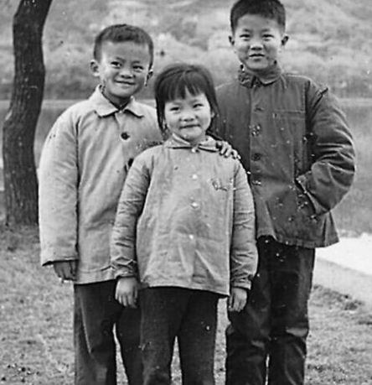
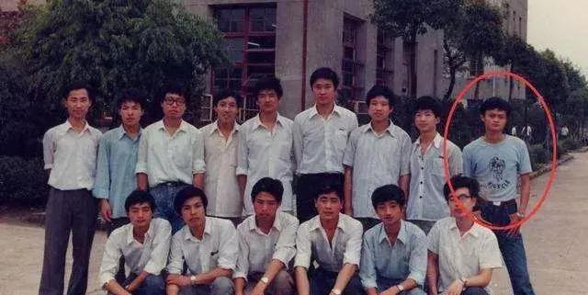
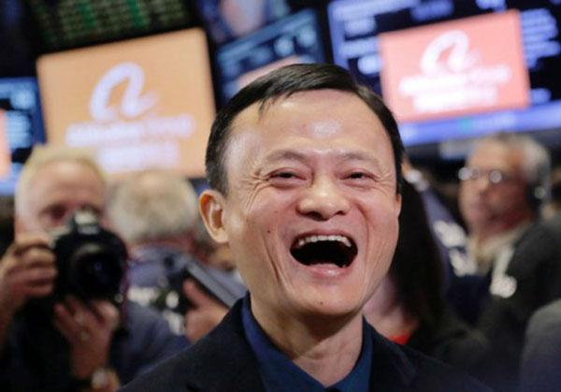
马 云

Slide 10
马云的人生轨迹
1964年10月15日出生于杭州，中考考了两次。
1982年，他经历了第一次高考落榜。
1983年再次参加高考再次落榜。
1984年第三次高考，勉强被杭州师范学院以专科生录取。
1988年。去了杭州电子工学院任英文及国际贸易讲师。
1992年成立海博翻译社。第一个月全部收入700元房租2000元。为了生存下去，背着大麻袋到义乌广州去进货。海博翻译社开始卖鲜花卖礼品。
1994年海博翻译社营收持平，1995年开始赚钱。
1999年创办阿里巴巴。
2014年坐拥二百十八亿美元净资产，成为中国新首富。
2020年位列《2021福布斯全球富豪榜》第26名。

Slide 11
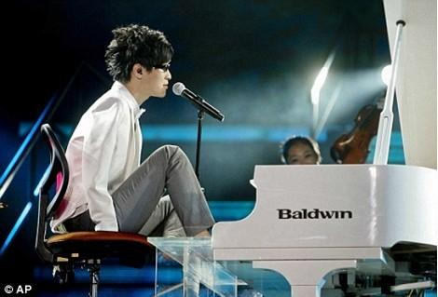
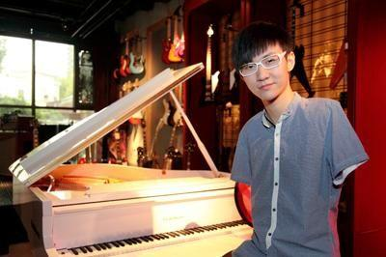

刘伟
刘伟10岁时因触电意外失去双臂，12岁时开始学习游泳，并加入了北京市残疾人游泳队 。刘伟14岁时在“全国残疾人游泳锦标赛”上获得了两金一银的成绩 。刘伟16岁时学习用脚打字，每分钟251个字符，打破吉尼斯世界纪录。
2005年，获得“全国残疾人游泳锦标赛”百米蛙泳项目的冠军 。2006年，蝉联“全国残疾人游泳锦标赛”百米蛙泳项目的冠军；同年，开始学习用双脚弹钢琴，仅用一年即可弹奏出相当于手弹钢琴专业7级水平的钢琴曲《梦中的婚礼》。2010年获《中国达人秀》第一季冠军。获2011年“感动中国十大人物”。

Slide 12
回归自我，彰显行动的决心
第 四 篇 章

Slide 13
活动一 畅想优点，我好棒！
我 的 优 点 单
我是
我会
我能
我有
优点发现人:

Slide 14

活动二 改善缺点，我能行！
1.想一想：
自己不满意的地方，可否通过努力去改变？怎么改变？
2.小组征求建议：
对于 问题，
我认为你可以 。

Slide 15
用一句话来展现自己的观点：
虽然我_________________________________,但是我会通过__________________________去不断完善自我。就算努力过后，没有见到彩虹，我也一定悦纳自己，快乐成长！

Slide 16
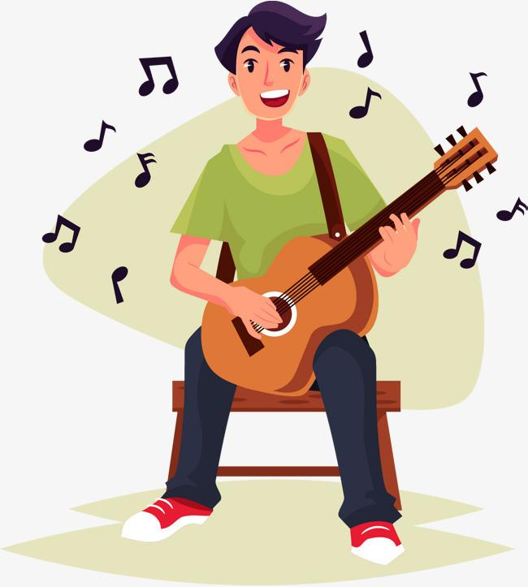
活动三 合唱歌曲，共勉励！
......
夜空中最亮的星 能否听清
那仰望的人 心底的孤独和叹息
夜空中最亮的星 能否记起
曾与我同行 消失在风里的身影
我祈祷拥有一颗透明的心灵
和会流泪的眼睛
给我再去相信的勇气
越过谎言去拥抱你
......

